Slide 1
НОВЫЕ ВЫЗОВЫ ЭЛЕКТРОННОГО ДОКУМЕНТООБОРОТА
Информационная безопасность и импортозамещение
Новые тенденции развития электронного документооборота
II Всероссийская конференция
Владимир Баласанян, ЭОС
Ростов-на-Дону
28 сентября 2017

Slide 2
Современные СЭД – ключевой инструмент государственного и корпоративного управления
#делопроизводство и документооборот
#организация и контроль исполнения
#создание, согласование и хранение документов
#государственные услуги
#обращения граждан
#региональный и межведомственный документооборот
#поиск и аналитика
#деловые процессы

Slide 3
Требования к СЭД
Приказ Министерства связи и массовых коммуникаций РФ от 2 сентября 2011 г. N 221 "Об утверждении Требований к информационным системам электронного документооборота федеральных органов исполнительной власти, учитывающих в том числе необходимость обработки посредством данных систем служебной информации ограниченного распространения"
Постановление Правительства РФ от 26 апреля 2016 г. № 356 «О внесении изменений в правила делопроизводства в федеральных органах исполнительной власти»
Приказ Министерства связи и массовых коммуникаций РФ и Федеральной службы охраны РФ от 27 мая 2015 г. N 186/258 "Об утверждении Требований к организационно-техническому взаимодействию государственных органов и государственных организаций посредством обмена документами в электронном виде"
Постановление Правительства РФ от 16.11.2015 N 1236 «Об установлении запрета на допуск программного обеспечения, происходящего из иностранных государств, для целей осуществления закупок для обеспечения государственных и муниципальных нужд».
Указ Президента Российской Федерации от 17.04.2017 г. № 171 «О мониторинге и анализе результатов рассмотрения обращений граждан и организаций»

Slide 4
Программа «Цифровая экономика» о электронном документообороте
Раздел 1. Государственное регулирование
п.1 Снять правовые ограничения для развития цифровой экономики
пп. a) Внести изменения в нормативные правовые акты в целях формирования базовых понятий и институтов цифровой экономики (в том числе электронный документ, электронный архив, понятия, обеспечивающие формирование единой цифровой среды доверия и т.п.), 2018
Раздел 6. Государственное управление
п.10. Обеспечить ведомственный (СЭД) и межведомственный
(МЭДО) электронный документооборот с применением
электронной подписи.
пп. c) требования по автоматизации ведомственного документооборота (СЭД), включая архивное хранение документов, 2019

Slide 5
Проблемы электронных документов-подлинников
Не привязан к носителю
Хранится в определенном формате
Интерпретируется с помощью специальных программ
Носители, форматы и программы меняются
Как обеспечить доверие к электронным документам в процессе их создания, хранения и использования
Нормативы
Технологии
Регламенты
СЭД — среда доверия к электронным документам

Slide 6
Пример регламентации формата электронных подлинников
Система межведомственного электронного документооборота федеральных органов исполнительной власти (МЭДО)
МЭДО
Требования к организационно-техническому взаимодействию государственных органов и государственных организаций посредством обмена документами в электронном виде (утв. совместным приказом Минкомсвязь России и ФСО России от 27.05.2015 № 186/258)
Регламентируется выпуск и пересылка электронных подлинников
Документ = контейнер, включающий:
PDF/А-1-документ, подписанный ЭП руководителя
XML-документ с номером и датой и другими метаданными

Slide 7
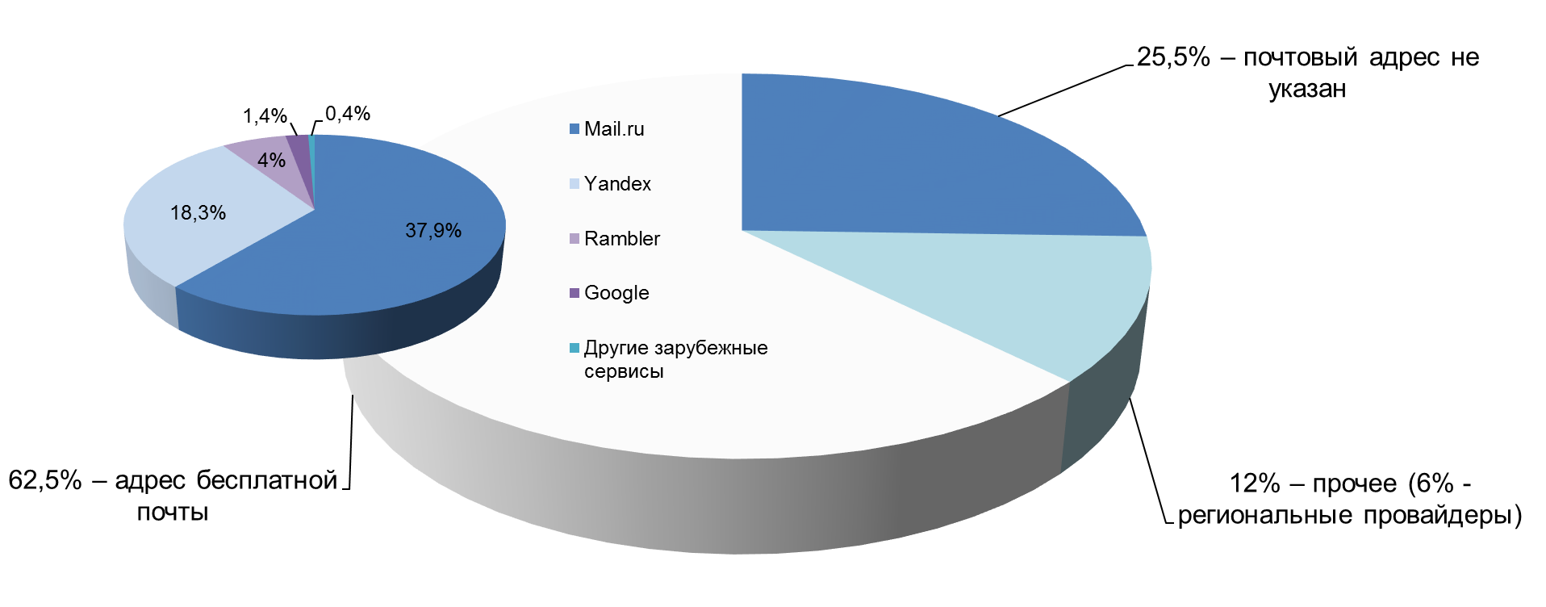
Почтовые сервисы российских учреждений в 2016 году
по официальным почтовым адресам электронной почты 209195 государственных и муниципальных учреждений*
* по данным Ивана Бегтина, 2016

Slide 8
Архивное хранение электронных документов
От хранения физических объектов к хранению содержания: проблемы сохранности носителей и долговечности форматов
Как и где хранить/уничтожать электронные документы
Как осуществлять миграцию документов (форматы, носители)
Как гармонизировать хранение электронных и бумажных документов
Срок действия сертификата электронной подписи и долговременное хранение
Как передавать электронные документы на государственное хранение

Slide 9
Архивный электронный документ в качестве судебного доказательства
Февраль 2016 года. Представлены ключевые улики по делу Юкоса
Реестр акционеров ОАО «ЮКОС» вела компания «М-Реестр» с декабря 1997 года по 2003-й. Следователи изъяли у «М-Реестра» компьютерные серверы, на которых хранился реестр акционеров, в июле 2003 года
Адвокатам бывших акционеров ЮКОСа из Shearman & Sterling передан ноутбук Lenovo ThinkPad с электронной копией исходной версии реестра акционеров ОАО «НК «ЮКОС» и установленным ПО для доступа к реестру
«Учитывая возраст программного обеспечения [операционная система Novell NetWare], мы рекомендуем не подключать ноутбук к интернету». К письму также приложена инструкция, как получить доступ к реестру акционеров и как им пользоваться.»

Slide 10
Какие вопросы нужно решить в первую очередь
Сформулировать государственную политику и нормативные основы в области электронных документов (закон, концепция, программа развития)
Разработать национальные форматы электронных документов органов власти и требования к технологиям делопроизводства и системам управления электронными документами
Создать связное пространство доверенной доставки документов (государственная почта, портал госуслуг с сервисами доставки документов, единая адресная система для спецоператоров)
Развитие нормативных основ и технологий хранения электронных документов, ввод в действие архивов электронных документов всех уровней власти

Slide 11
Регуляторы и рабочие механизмы выработки решений
Росархив, Минкомсвязи
Подкомиссия по использованию информационных технологий при предоставлении государственных и муниципальных услуг Правительственной комиссии по использованию информационных технологий для улучшения качества жизни и условий ведения предпринимательской деятельности
Экспертный совет по вопросам совершенствования электронного документооборота в органах государственной власти Минкомсвязи
Рабочая группа по подготовке требований к информационным системам электронного документооборота Росархива и Минкомсвязи
Экспертный совет по российскому программному обеспечению Минкомвязи

Slide 12
Важное событие 2017: одобрена Концепция хранения и использования электронных документов с обеспечением их юридической силы для финансового рынка
На заседании подкомиссии по использованию информационных технологий при предоставлении государственных и муниципальных услуг от 31 марта 2017 № 146 пр одобрена Концепция хранения и использования электронных документов с обеспечением их юридической силы для финансового рынка (Банк России) http://d-russia.ru/wp-content/uploads/2017/03/cbr_e_doc_concept.pdf
ЮРИДИЧЕСКАЯ СИЛА ЭЛЕКТРОННЫХ ДОКУМЕНТОВ
Условия признания юридической силы электронных документов при использовании различных видов электронной подписи и технологий ее применения
Обеспечение юридической силы электронного документа при хранении в режиме оперативного доступа
Обеспечение юридической силы электронного документа в режиме долговременного хранения
Юридическая сила документа при преобразовании формы его представления (из бумажной в электронную и из электронной в бумажную
ХРАНЕНИЕ И УНИЧТОЖЕНИЕ ЭЛЕКТРОННЫХ ДОКУМЕНТОВ
Технологическое обеспечение долговременного хранения электронных документов
Нормативная, методическая и технологическая поддержка мероприятий по обеспечению долговременного хранения
Особенности уничтожения электронных документов
ИНФОРМАЦИОННАЯ БЕЗОПАСНОСТЬ, СОХРАННОСТЬ И ЗАЩИТА ЭЛЕКТРОННЫХ ДОКУМЕНТОВ НА ВСЕХ ЭТАПАХ ИХ ЖИЗНЕННОГО ЦИКЛА. ЗАЩИТА СРЕДЫ ЭЛЕКТРОННОГО ВЗАИМОДЕЙСТВИЯ
ДОСТУП К ЭЛЕКТРОННЫМ ДОКУМЕНТАМ И ИХ ПРЕДОСТАВЛЕНИЕ
Принципы доступа к документам в электронной форме. Обеспечение режимов конфиденциальности электронных документов. Технологии, используемые для доступа к электронным документам
Требования к системам управления документами и другим информационным системам в части обеспечения установленного правового режима информации

Slide 13
Все только начинается!
Спасибо за внимание!
Баласанян Владимир Эдуардович

